Slide 1


Titre Professionnel
Concepteur Développeur d’Applications (CDA)
Laurent AGOUROU
Notes:
Bonjour à tous, je m’appelle Laurent Agourou, je suis développeur débutant en formation au sein du GRETA afin de concevoir et développer des applications.
Aujourd’hui je vais vous présentez mon projet perso, qui est une application Web appelée

Slide 2

Notes:
StockMeat Solutions pensée pour la gestion de stock dans le secteur du découpage de viande et inspirée directement de mon expérience professionnelle

Slide 3
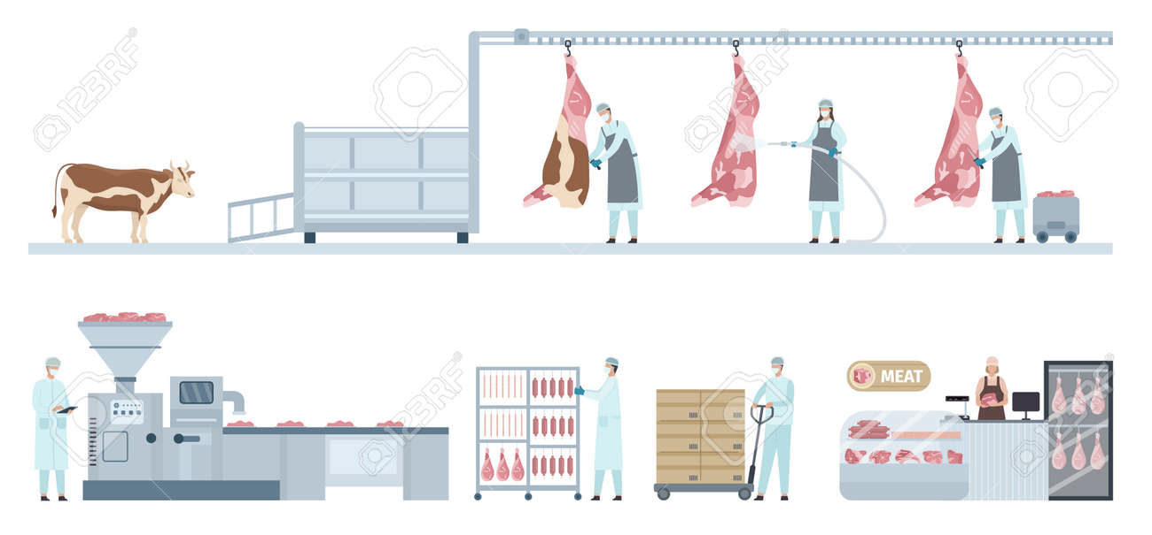
Contexte personnel:
Entreprise de découpe de viande
Notes:
L’an dernier, j’ai travaillé de nuit dans une entreprise de découpe de viande. Chaque fin de semaine, les employés pouvaient acheter des paquets de viande invendus en les notant sur une feuille et en payant en espèces avec le chef de service. Tout était fait à la main. Cette expérience m’a donné l’idée de créer StockMeat Solutions : une application qui automatise ce système, évite le gaspillage, et rend la gestion plus simple pour tout le monde.

Slide 4
Objectif de l’application:
Gestion des produits alimentaires (viandes transformées et non transformées)
📲 Gestion claire des produits : Engeristrement et Scan des produits avec scanner filaire
🔍 Traçabilité par utilisateur : Suivi des scans par utilisateur
💳 🔐Paiement sécurisée et génération de factures PDF
Notes:
L’application StockMeat Solutions a été conçue pour la gestion des viandes qu’ils soient transformés ou non, directement sur le lieu de travail
Les trois objectifs principaux sont les suivants :
Gestion claire des produits
L’application permet d’enregistrer les produits rapidement, de suivre les stocks, et de scanner les codes-barres avec un lecteur filaire.
Traçabilité par utilisateur
Chaque scan est associé à un utilisateur identifié, ce qui garantit un suivi précis des produits scannés et vendus.
Paiement sécurisé et facturation
Les accès sont protégés par authentification, et les paiements sont gérés avec génération et envoi automatique de factures en format PDF.

Slide 5

Fonctionnalités principales
Utilisateurs : inscription, connexion, profil, mot de passe
📦 Produits : ajout, consultation, modification, suppression
📲 Scan : enregistrement, consultation, lien vers paiement
💳 Paiement : type, montant, facture PDF
🌐 Interface web : pages HTML/CSS/JS simples et intuitives
🔐 Sécurité : authentification, accès protégés
Notes:
Utilisateurs : Les employés peuvent créer un compte, se connecter, modifier leur profil ou réinitialiser leur mot de passe en cas d’oubli.
Produits : On peut ajouter de nouveaux produits, consulter le stock, modifier les informations ou supprimer un produit.
Scan : Chaque produit peut être scanné avec un lecteur ou saisi manuellement, et ces scans sont enregistrés et liés à l’utilisateur.
Paiement : Une fois les produits scannés, le paiement peut être enregistré, en espèces ou par carte, et une facture PDF est envoyée automatiquement à l’employé.
Interface web : Toutes ces actions se font via des pages web simples et claires, accessibles depuis un navigateur.
Sécurité : L’accès est protégé par un système d’authentification pour garantir la sécurité des données.

Slide 6
Technologies utiliseés
☕ Backend : Java 17, Spring Boot
🔐 Sécurité : Spring Security
🗄️ Base de données : MySQL
🎨 Frontend : Thymeleaf, HTML, CSS, JavaScript
🧪 Tests : JUnit, Mockito, MockMvc
📄 Documentation : JavaDoc, GitHub
🔁 CI/CD : GitHub Actions
📦 Conteneurs : Docker & Docker Compose
🚀 Déploiement : VPS avec clé SSH
✉️ Mails : Brevo
📑 PDF : OpenPDF
📲 Scanner : Datalogic Touch TD1100
Notes:
Backend : Java 17 avec Spring Boot pour la logique métier
Sécurité : Spring Security pour l’authentification
Base de données : MySQL pour stocker les produits, utilisateurs et paiements
Frontend : Thymeleaf, HTML, CSS, et JavaScript pour les pages web
Tests : JUnit, Mockito et MockMvc pour vérifier les fonctionnalités
Documentation : JavaDoc et Github pour suivre le code et les tests
CI/CD : GitHub Actions pour automatiser les mises à jour et les déploiements
Conteneurs : Docker et Docker Compose pour faciliter l’installation
Déploiement : sur un VPS sécurisé avec clé SSH et nom de domaine
Mails : Brevo pour réinitialiser les mots de passe et envoyer les factures
PDF : OpenPDF pour générer les factures
Scanner : Datalogic Touch TD1100 pour lire les codes-barres

Slide 7

Tableau Kanban & User Stories
Suivi du projet avec Kanban
Tâche | Statut | Rôle | Description | Critère d’acceptation | Priorité
Tache 1 | À faire | Utilisateur | …………………. | …………………….. | Haute
Tache 2 | En cours | Utilisateur | …………………. | ……………………… | Très Haute
Tache 3 | Terminé | Développeur | ………………. | ……………………… | Très Haute
Format User Story : "En tant qu’Utilisateur, je souhaite..."
Notes:
Pour suivre l’avancement du projet, j’ai utilisé un tableau Kanban créer avec site appelé Notion.
Chaque ligne représente une tâche précise, avec son statut, son rôle, sa description et un critère d’acceptation clair.
Les rôles sont répartis entre utilisateur et développeur, les priorités sont indiquées pour mieux cibler les tâches critiques,
et les besoins sont exprimés sous forme de user stories, comme "En tant qu’utilisateur, je souhaite…".
Après la gestion du projet on passe à la mise en place de la BDD

Slide 8
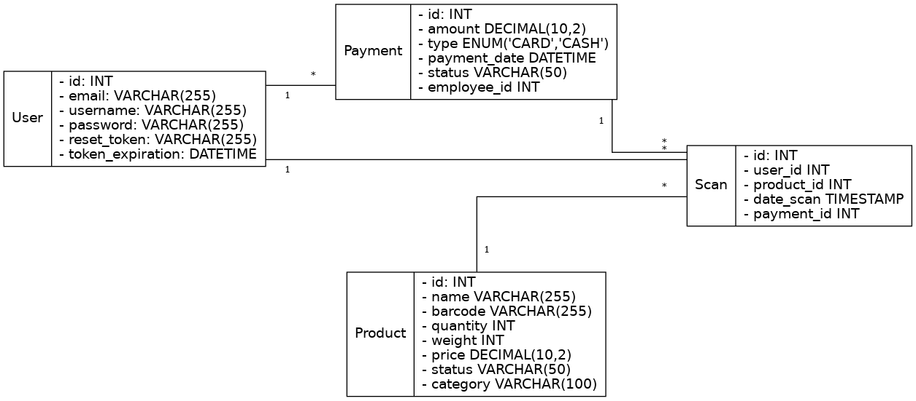
Modélisation de la BDD
1) Identification des entités
Diagramme de classe
🧑‍💼 User | 📦 Product | 📲 Scan | 💳 Payment
Employé qui interagit avec l’app (id, email, username, password, reset_token…) | Article en stock ou vendu (id, name, barcode, quan ty, weight, price, status, category ) | Lecture de code-barres (id, user_id, product_id, date_scan, payment_id) | Transaction liée à un ou plusieurs scans (id, amount, type (ENUM CARD/CASH), payment_date…)
2) Définition des relations
Relation | Type | Exemple
User → Scan | 1-to-many (1 *) | Un employé scanne plusieurs produits
Product → Scan | 1-to-many (1 *) | Un produit est scanné plusieurs fois
Payment → Scan | 1-to-many (1 *) | Un paiement regroupe plusieurs scans
User → Payment | 1-to-many (1 *) | Un employé valide plusieurs paiements
Notes:
On définit d’abord les Entités :
User : représente un employé qui peut se connecter, scanner des produits et gérer ses paiements.
Product : correspond à un article en stock, scanné ou vendu, avec toutes ses informations.
Scan : désigne l’action de scanner un produit, en lien avec l’utilisateur et le paiement.
Payment : représente une transaction liée à un ou plusieurs scans, validée par un employé.
Les entités sont reliées par des relations 1-to-many. Un utilisateur peut effectuer plusieurs scans, chaque produit peut être scanné plusieurs fois, et un paiement peut regrouper plusieurs opérations. Enfin, chaque paiement est validé par un utilisateur.
On peut visualiser ces relations grâce au Diagramme de Classe

Slide 9
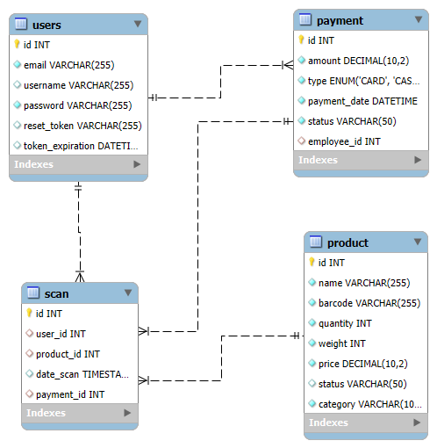
MPD (Modele physique de données)
Clés primaires et étrangères :
PK (Primary Key) : identifiant unique par table
FK (Foreign Key) : lien entre les tables
Relations :
Exemple
scan.user_id → user.id : qui a scanné
PK
FK
FK
Notes:
Ces relations entre entités ont ensuite été traduites dans le modèle physique de données, le MPD qui représente les tables SQL, leurs attributs et les clés primaires et étrangères. Chaque table possède une clé primaire qui permet d’identifier chaque table de façon unique, et les clés étrangères permettent de relier les entités entre elles.
Par exemple, un scan est lié à un utilisateur c-a-d que la clé étrangère de la table Scan fait référence à la clé primaire de la table User , et c’est le même principe pour les autres entités

Slide 10
Création des tables & configuration MySQL
Création des tables : Langage utilisé : MySQL
Configuration de la base
Fichier principal : application.properties → Réglages communs : URL, identifiants, driver, JPA
Développement : application-dev.properties → Base dédiée via Docker
Production : application-vps.properties → Déploiement sur serveur VPS en local
Modélisation des entités Java
Chaque entité = classe Java annotée @Entity
Colonnes SQL (@Column)
Clés primaires : @Id, @GeneratedValue
Relations : @OneToMany, @ManyToOne
Accès aux données via les repositories
Notes:
J’ai utilisé MySQL pour créer les tables de la base
La configuration se fait dans plusieurs fichiers .properties, selon l’environnement : Le fichier principal contient les réglages communs, comme l’URL, les identifiants et le driver MySQL.
En développement, l’application utilise une base MySQL via Docker.
En production, elle utilise une base locale sur le serveur VPS, ce qui est plus rapide et sécurisé.
Chaque entité du projet est représentée par une classe Java annotée avec @Entity. Les champs de la classe correspondent aux colonnes SQL, grâce à l’annotation @Column. La clé primaire est définie avec @Id, et l’auto-incrément avec @GeneratedValue. Les relations entre entités sont gérées avec @OneToMany et @ManyToOne, ce qui permet de relier les tables automatiquement. Ces entités sont ensuite connectées à des interfaces Repository, qui permettent d’intérargir avec la BDD

Slide 11
Architecture MVC
View
(HTML, CSS, JS – Frontend)
Interagit avec l’utilisateur
DTO
Structure les données échangées entre Controller/View
Le Navigateur envoi des requêtes HTTP au Controller
Controller
- Reçoit les requêtes
- Utilise les DTO
- Appel les services
Le Controller transmet les actions à exécuter aux services
Service
Service
- Logique métier
- Utilise les DTO
- Appel les services
Mapper
Conversion DTO en Entité et inversement
Le Service passe par le Repository pour gérer les données métier
Repository
- Interface JPA
- Accès à la BDD
Repository lit ou écrit les données dans les entités
Model
- Entité JPA
- Représentation des objets
Notes:
Afin d’organiser le code pour concevoir l’application, j’ai choisi l’architecture MVC Model View Controller organisée en plusieurs couches :
•Model : Entités JPA (User, Product, Scan, Payment) qui permet de gérer les données
•Repository : Interfaces utilisant Spring Data JPA ce qui permet d’interagir avec la BDD
•Service : Représente la logique métier
•Controller : Reçoit les requêtes des utilisateurs et transmet les actions à exécuter aux services
•DTO : Représente un objet utilisé pour envoyer ou recevoir des données via l’API, sans exposer directement des données internes de l’application
•Mapper : Sert à convertir les Entités en DTO et inversement pour éviter d’envoyer trop d’informations sensibles ou inutiles au navigateur.
•View : Représente l’interface utilisateur, composée des pages Web

Slide 12
Authentification : Spring Security
3 classes principales :
SecurityConfig : définit les règles d’accès et les pages publiques (/login, /register, /forget-password)
CustomUserDetailsService : retrouve l’utilisateur en base à partir de son email
UserDetailsImplements : utilisateur → format sécurisé pour Spring Security
Connexion par email + mot de passe → session crée automatiquement
Mots de passe chiffrés avec BCrypt
Notes:
Pour sécuriser l’accès à l’application, j’ai utilisé Spring Security intégré dans la couche Configuration pour sécuriser les accès(réglages technisues).
L’utilisateur se connecte avec son email et son mot de passe, et une session est créée automatiquement pour garder sa session ouverte pendant la navigation.
Les mots de passe sont chiffrés avec BCrypt pour éviter les risques.
J’ai développé 3 classes pour gérer l’authentification :
SecurityConfig définit les pages accessibles comme /login pour se connecter, /register pour s’inscrire et /forget-password pour réinitialiser son mot de passe.
CustomUserDetailsService retrouve l’utilisateur en base à partir de son email. UserDetailsImplements transforme l’utilisateur en format sécurisé pour Spring Security, sans exposer ses données sensibles.

Slide 13

Réinitialisation du mot de passe
Service Français :
Envoie de Mail
# Mail
spring.mail.host=smtp-relay.brevo.com
spring.mail.port=587
spring.mail.username=9583ad001@smtp-brevo.com
spring.mail.password=${SPRING_MAIL_PASSWORD}
Service: MailServiceImplements qui utilise
JavaMailSender : Dépendance Spring Boot
Lien de Réinitialisation : 24 h
Notes:
Pour que l’utilisateur puisse réinitialiser son mot de passe, j’ai mis en place un système d’envoi d’email avec Brevo, un service en ligne français. J’ai configuré l’application avec le fichier application. properties pour qu’elle sache quel serveur utiliser : on définit l’adresse du serveur SMTP, le port, l’identifiant et le mot de passe dans le fichier application.properties. Ces paramètres permettent à l’application de se connecter à Brevo et d’envoyer les mails.
Ensuite, j’ai développé un service appelé MailServiceImplements qui utilise JavaMailSender une dépendence Spring Boot pour envoyer des mails
Quand l’utilisateur fait une demande, il reçoit un lien sécurisé valable 24h pour choisir un nouveau mot de passe.

Slide 14




Gestion des produits
Product : modèle avec nom, code-barres, poids, prix, quantité, statut, catégorie
→ lien avec les scans pour la traçabilité
ProductService : logique métier
→ ajout/mise à jour par code-barres
→ statut automatique du stock
→ suppression si stock disponible
→ calcul du stock total
ProductController : routes /products
→ affichage de la liste + nombre de scans
→ suppression via scan
→ rafraîchissement des statuts du stock
Interface Thymeleaf
→ tableau clair avec nom, catégorie, poids, prix, quantité, statut
Notes:
Pour gérer les produits en stock, j’ai mis en place une fonctionnalité complète : création, modification, suppression.
Le modèle Product contient toutes les informations essentielles liées à un produit en stock : nom, code-barres, poids, prix, quantité, statut et catégorie.
Chaque produit est lié à un scan pour assurer la traçabilité.
Le service gère la logique métier, le contrôleur affiche les produits, supprime un produit quand il est scanné et met à jour les statuts du stock
L’interface Thymeleaf montre un tableau clair avec les détails de chaque produit, les indicateurs de stock et permet de visualiser le stock total et le nombre de produits scannés

Slide 15
Scan et traçabilité : Vue d’ensemble
ScanService :
Enregistre chaque scan avec la date et le produit
Vérifie l’existence du produit et l’identité de l’utilisateur
Permet de consulter l’historique des scans
ScanController :
Gère les routes /scans : affichage, enregistrement, réinitialisation
Récupère l’utilisateur connecté
Ajoute les produits scannés dans un panier temporaire
Calcule automatiquement le total à payer
Deux actions : ✅ paiement / 🗑️ vider le panier
Interface Thymeleaf : Scan via douchette ou saisie manuelle
Affichage du produit scanné + panier
Notes:
Cette fonctionnalité permet à l’employé de scanner un produit pour le retirer du stock. Chaque scan est enregistré avec la date et le produit concerné, ce qui permet de garder une traçabilité.
Le contrôleur gère les routes /scans, récupère l’utilisateur connecté et ajoute les produits scannés dans un panier temporaire visible à l’écran. Le montant total est calculé automatiquement, et l’utilisateur peut choisir de valider le paiement ou de vider le panier.
L’interface permet de scanner avec une douchette ou de saisir le code-barres à la main. Les informations du produit scannés s’affichent, ainsi que le panier et les boutons d’action.

Slide 16



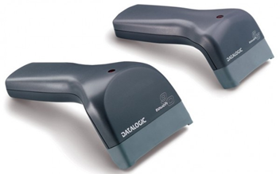
Scanner physique
Matériel utilisé : Datalogic Touch TD1100
Scanner prêté par le formateur, relié à l’ordinateur par câble
Lecture des codes-barres par contact direct
Fonctionne sans configuration complexe
Léger, rapide → idéal pour les environnements
comme les boucheries
Notes:
Pour scanner les produits, j’ai utilisé une douchette Datalogic Touch TD1100 qui m’a été préter par le formateur.
C’est un petit appareil léger, relié à l’ordinateur par un câble.
Il lit les codes-barres en approchant le produit de la tête du scanner.
Ce modèle est très simple à utiliser, rapide et fiable, ce qui le rend parfait pour des environnements comme les boucheries.
Il fonctionne sans configuration compliquée, ce qui permet de le brancher et de l’utiliser directement
Une fois le scanner en place, il faut bien sûr un format de code-barres adapté à notre environnement métier.

Slide 17
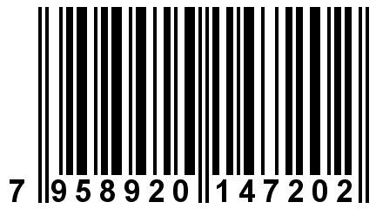
Code-barres
Format utilisé : EAN-13
Composé de 13 chiffres
Standard international largement utilisé en agroalimentaire
Lecture fiable et rapide par les scanners physiques
Permet une identification précise des produits emballés
Exemple de code-barres EAN-13
Notes:
Pour identifier les produits rapidement et de façon fiable, j’ai choisi d’utiliser le format EAN-13.
C’est un code-barres composé de 13 chiffres, très utilisé dans le secteur agroalimentaire.
Ce format est parfaitement adapté aux produits emballés, comme ceux qu’on retrouve en boucherie.
Une fois le format EAN-13 choisi, il faut que le scanner soit bien configuré pour communiquer avec l’application.

Slide 18

Configuration du scanner : Logicielle
Configuration logicielle avec AutoHotKey
Utilisation d’un petit programme gratuit : AutoHotKey
Script personnalisé pour automatiser le scan
Fonctionne comme un clavier
Le script permet de :
Ouvrir le port série (COM6)
Régler la vitesse à 9600 bauds
Lire et convertir les données du scanner
Envoyer automatiquement le code dans le champ de saisie
Notes:
Pour que le scanner fonctionne automatiquement, j’ai utilisé un petit programme appelé AutoHotKey.
C’est un outil gratuit qui permet de créer des scripts pour automatiser des actions.
Le script que j’ai créé ouvre le port série COM 6 là où le scanner est branché, règle la vitesse de communication qui est de 9600 bauds soit un débit de 9600 bits par seconde, ce qui permet aux scanner et l’ordinateur de se comprendre.
Lit les données envoyées par le scanner, et les convertit en texte lisible.
Ensuite, il envoie le code scanné directement dans le champ de saisie, comme si l’utilisateur l’avait tapé au clavier.
Ce système rend le scanner compatible avec n’importe quelle zone de saisie dans l’application.
Une fois le programme prêt, il faut aussi que le scanner soit bien réglé physiquement pour que tout fonctionne

Slide 19
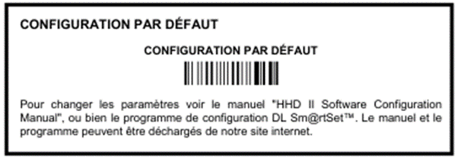

Configuration du scanner :
Physique
Paramétrage via codes-barres :
Scanner le code-barres Configuration par défaut
→ Réinitialise le scanner avec des réglages standards
→ Évite les erreurs ou conflits
Scanner le code-barres RS232 Standard
→ Active le mode de communication série
→ Permet au scanner de communiquer avec
le script AutoHotKey via le port COM
Notes:
Après avoir configuré le logiciel, il faut aussi régler le scanner physiquement
Pour ça, on scanne deux codes-barres fournis dans le guide du fabricant.
Le premier, “Configuration par défaut”, remet le scanner à zéro avec des réglages standards.
Le second, “RS232 Standard”, active le mode série, qui permet au scanner de communiquer correctement avec le script AutoHotKey. Ce mode envoie les données bit par bit, ce qui rend la communication stable et compatible avec le port COM utilisé dans le script.
Une fois le scanner bien configuré, il faut aussi que l’interface web sache reconnaître un scan automatique.

Slide 20

Fonctionnement côté interface web
Détection automatique du scan
Script JavaScript intégré dans la page HTML
Si delta < 50 ms → scan détecté → formulaire envoyé automatiquement
Sinon → saisie manuelle → validation par Entrée
Vérification du format : 13 chiffres obligatoires
Voici la logique principale du script :
if (delta < 50 && input.value.length == 13) {
scanForm.submit();
}
Notes:
Pour que le scanner fonctionne avec l’application web, j’ai intégré un petit script JavaScript dans la page HTML.
Ce script mesure le temps entre chaque caractère saisi dans le champ du code-barres.
Si ce temps est très court — moins de 50 millisecondes — comme le ferait un scanner, alors le formulaire est envoyé automatiquement.
Sinon, l’utilisateur peut entrer le code manuellement et valider avec la touche Entrée. Le script vérifie aussi que le code-barres contient bien 13 chiffres.
Si ce n’est pas le cas, un message d’erreur s’affiche.
Ce système permet de gérer à la fois les scans automatiques et les saisies manuelles, selon les situations. Voici la logique principale du script :
Cette condition permet de détecter un vrai scan et de lancer l’envoi du formulaire sans intervention de l’utilisateur.
Une fois les produits scannés, l’utilisateur peut passer au paiement.

Slide 21
Gestion du paiement
Fonctionnement global
Paiement sur place, sans carte ni service externe
Pas de données bancaires → moins de risques
Paiement déclenché via “Passer au paiement”
PaymentService : -Calcule le total
- Contrôle le stock
- Enregistre le paiement
- Met à jour le stock
- Génère et envoie la facture PDF
PaymentController : Affiche la page de paiement
Valide le paiement
Interface Thymeleaf : Panier + Total
Choix entre Carte ou Espèces
Bouton actif uniquement → Panier plein
Notes:
Pour le paiement, j’ai choisi un système simple et local, sans carte ni service externe. L’utilisateur clique sur “Passer au paiement” : l’application vérifie les produits, calcule le total, contrôle le stock, enregistre le paiement, et envoie une facture PDF par mail.
L’interface affiche le panier, le total, le mode de paiement, et désactive le bouton si le panier est vide. Toute la logique est gérée par le PaymentService, et les échanges par le PaymentController.

Slide 22
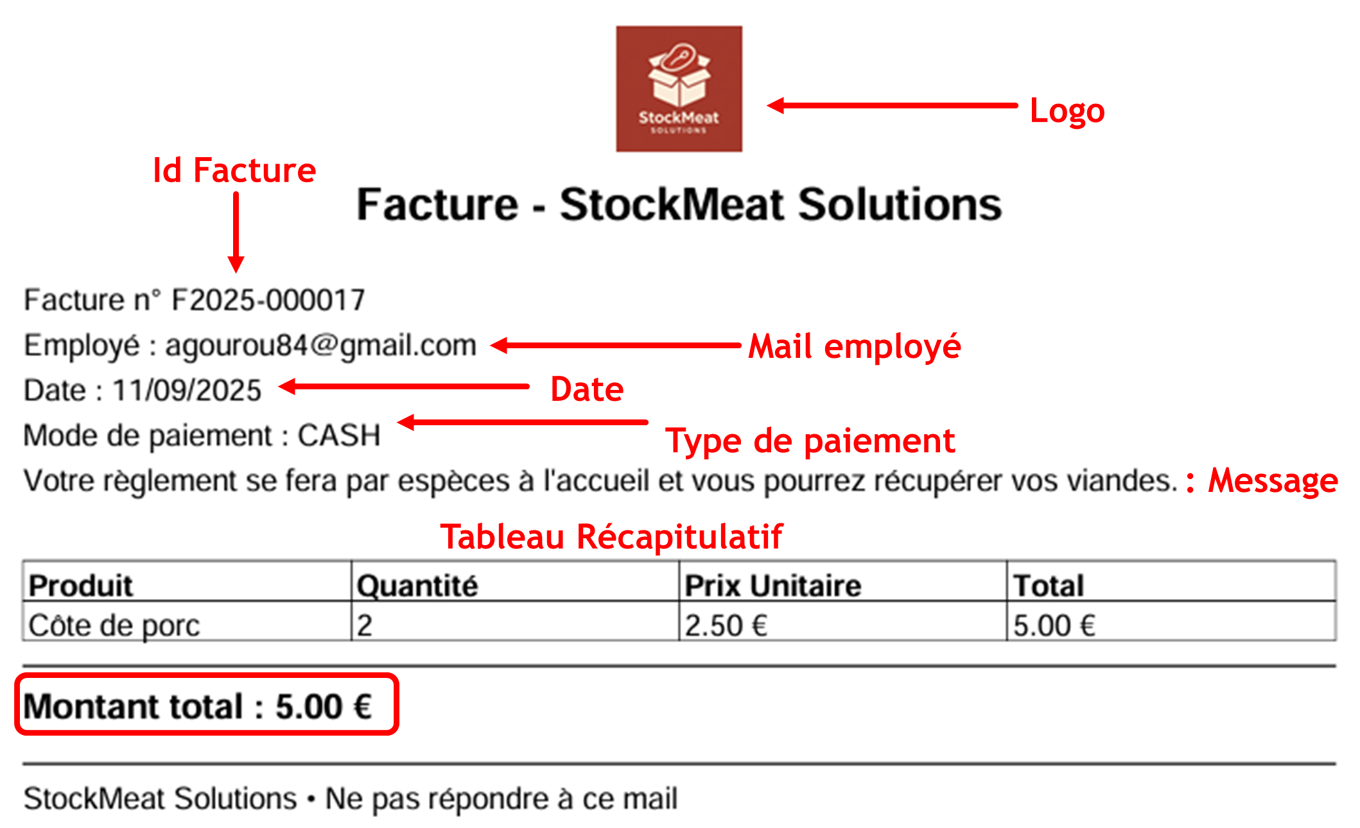
Génération de la facture PDF
Facture générée automatiquement
InvoiceService : Création de la Facture PDF
Crée en mémoire avec OpenPDF
Format PDF envoyé par email à l’employé
Numéro unique : F[année]-[ID paiement sur 6 chiffres]
→ Ex. : F2025-000017
Tableau de Byte [] → Envoie automatique par mail
→ Sans sauvegarde
MailService, BREVO
Envoie automatique et Configuration
Notes:
Une fois le paiement validé, l’application génère automatiquement une facture PDF grâce au service InvoiceService qui permet de définir le contenu du pdf et sa mise en page .
Elle est créée en mémoire avec la bibliothèque OpenPDF
Chaque facture possède un numéro unique, comme F2025-000017, qui permet une traçabilité simple.
Le tout est converti en tableau de bytes afin de transmettre automatiquement le PDF par mail à l’employé sans le sauvegarder sur le disque.
Une fois la facture PDF générée, elle est envoyée automatiquement par email à l’employé via le service MailService. Et Brevo vérifie que tout est bien configuré pour que les mails soient acceptés par des services comme Gmail ou Outlook, sans être bloqués ni envoyés en spam.

Slide 23

Déploiement: Conteneurisation avec Docker
Pourquoi Docker ?
Lancer facilement n’importe ou
Fonctionnement identique partout
Dockerfile + Docker Compose
Dockerfile : Image Docker
Docker Compose : lancement de l’application et Base de données
Notes:
Pour que l’application fonctionne partout de la même façon, j’ai utilisé Docker.
Le fichier Dockerfile permet de créer une image Docker contenant tout ce qu’il faut : le code, les outils, les réglages.
Ensuite, avec Docker Compose, je lance l’application et sa base de données dans deux conteneurs distincts, en une seule commande.

Slide 24

Automatisation CI/CD avec GitHub Actions
Objectif de la pipeline CI/CD
Automatisation Tests / Déploiement
Fonctionnement de GitHub Actions
Push sur main → déclenchement automatique
Environnement propre : Java, Maven, Ubuntu
Vérification du code + génération du .jar
Déploiement des conteneurs Docker → VPS
Notes:
Pour aller plus loin dans l’automatisation, j’ai mis en place une pipeline CI/CD avec GitHub Actions afin d'automatiser les tests et le déploiement de l'application.
Le pipeline se lance automatiquement lorsqu’on push sur la branche Main de Github
Le CI/CD prépare un environnement propre, vérifie que le code fonctionne avec génération du fichier .jar, construit l’application, et la déploie sur le serveur VPS dans le conteneur Docker.

Slide 25

Mise en ligne : Configuration du serveur VPS
Préparation du serveur
VPS Ubuntu (LWS) avec interface de gestion
Installation de Docker, Java et Maven
Création d’un utilisateur dédié + configuration SSH
Clés SSH : - github-deploy-key (privée)
- github-deploy-key.pub (public)
Notes:
Pour héberger l’application, j’ai utilisé un VPS chez LWS, un hébergeur français.
J’y ai installé Docker, Java et Maven, puis sécurisé l’accès avec une clé SSH qui est un moyen sécurisé de se connecter à un serveur sans mot de passe,
grâce à une paire de clés, publique sur le serveur et privée sur ta machine qui s’authentifient automatiquement.

Slide 26
Nom de domaine et sécurisation HTTPS
Nom de domaine et DNS
Domaine personnalisé : stockmeatsolutions.site
Enregistrements DNS → IP vers le VPS
Sécurisation HTTPS et proxy
Activation du protocole HTTPS via
SSL (Sécurité)
Notes:
Une fois le serveur prêt, j’ai relié un nom de domaine personnalisé pour rendre l’application accessible publiquement.
J’ai configuré les enregistrements DNS, qui traduisent le nom de domaine en adresse IP, pour pointer vers le VPS.
Pour sécuriser les échanges, j’ai activé le protocole HTTPS, qui chiffre les données entre le navigateur et le serveur grâce à un système de sécurité SSL qui garantit que les informations sensibles(mails, factures) ne peuvent pas être interceptées.

Slide 27
Tests : Validation du bon fonctionnement
Types de tests
Fichier application-test.properties → configuration pour les tests d’intégration
Base H2 en mémoire → sans impact sur la vraie base
Rapports de couverture
JaCoCo → taux de couverture du code
Surefire → résumé des résultats (succès, erreurs, durée)
Résultat : ✅ 100% de réussite, >80% de couverture
Type | Objectif | Outils utilisés
Unitaires | Test du code isolé | JUnit 5, Mockito
Intégration | Test l’interaction entre plusieurs blocs | JUnit 5, MockMvc, H2
Notes:
Les tests sont essentiels pour garantir que chaque partie du code fonctionne correctement.
Les tests unitaires vérifient une méthode ou un service isolé, avec Mockito pour simuler les dépendances.
Les tests d’intégration valident le fonctionnement global, comme les contrôleurs ou la sécurité, avec MockMvc et une base H2 en mémoire.
Pour cela, j’ai créé un fichier de config application-test.properties qui configure l’environnement de test sans toucher à la vraie base.
Enfin, les outils JaCoCo qui calcule le taux de couverture et Surefire qui affiche la performance des test nous donne: 100% de réussite et plus de 80% de couverture, ce qui est un bon niveau en milieu professionnel.

Slide 28

Démo de l’application

